Slide 1
Histogramă pentru distribuția 'mpg'
Iordan Danu
IA-211

Slide 2
Probleme de depistat
Care este consumul de combustibil cu un anumit număr de cilindri?
Care este frecvența cu un anumit număr de cilindri?

Slide 3
Scopuri și obiective
Investigarea distribuției numărului de cilindri în mașini.
Compararea mediei consumului de combustibil între diferitele origini ale mașinilor.
Analiza relației dintre puterea motorului și consumul de combustibil.
Identificarea și evidențierea principalelor modele de mașini.
Scopul
Înțelegerea Distribuției Caracteristicilor:
Identificarea Tiparelor în Consumul de Combustibil:
Compararea Performanțelor între Originile de Producție:
Caracterizarea Modelelor Populare

Slide 4
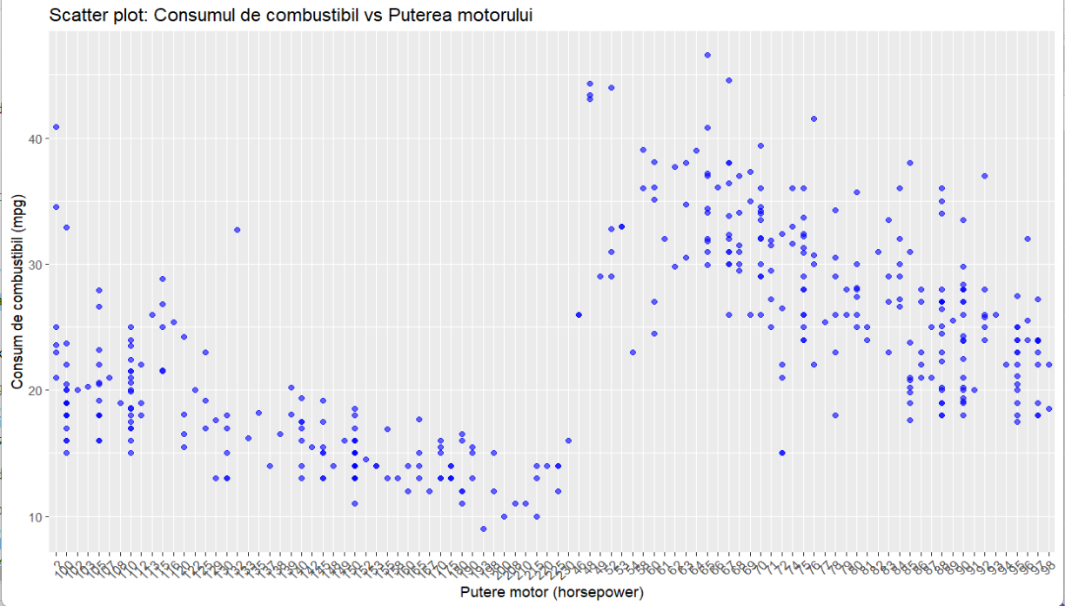
Scatter plot: Consumul de combustibil vs Puterea motorului

Slide 5
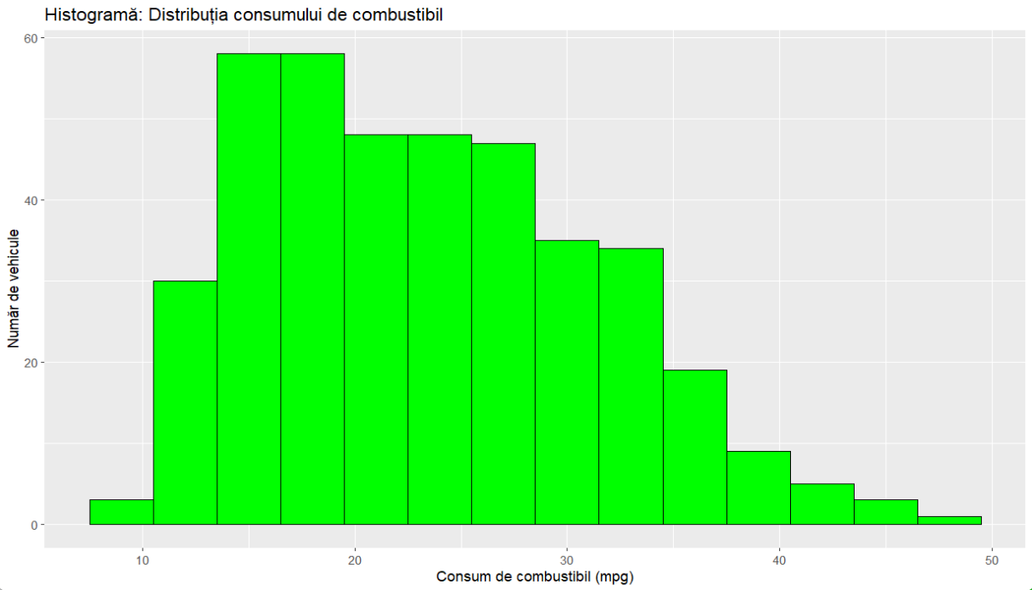
Histogramă: Distribuția consumului de combustibil

Slide 6
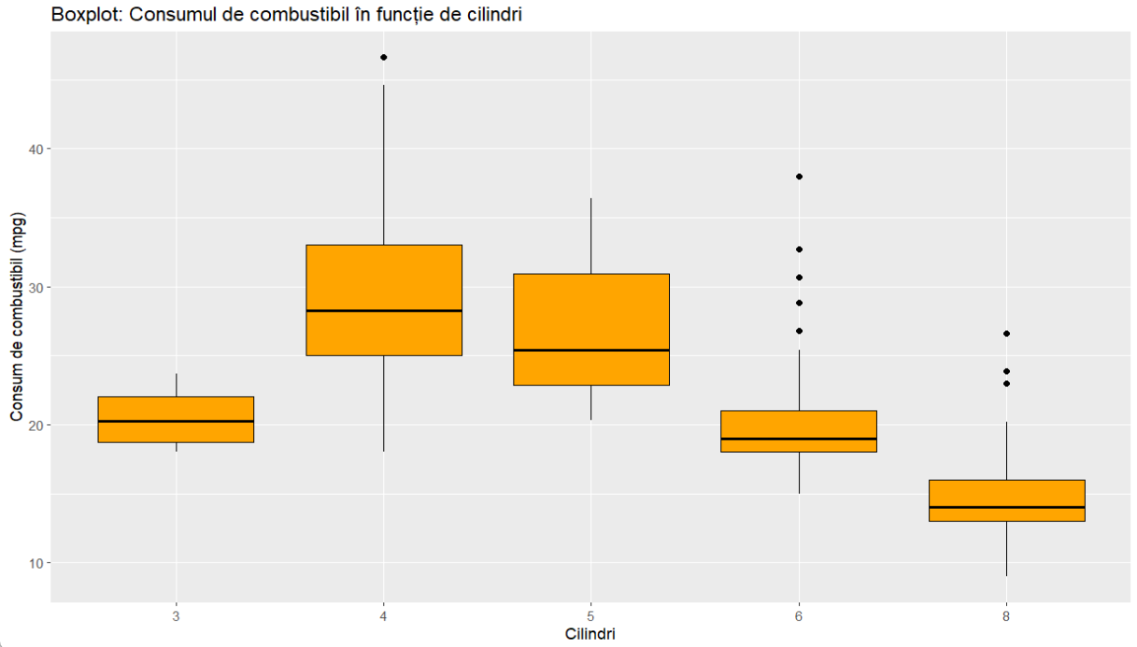
Boxplot: Consumul de combustibil în funcție de cilindri

Slide 7
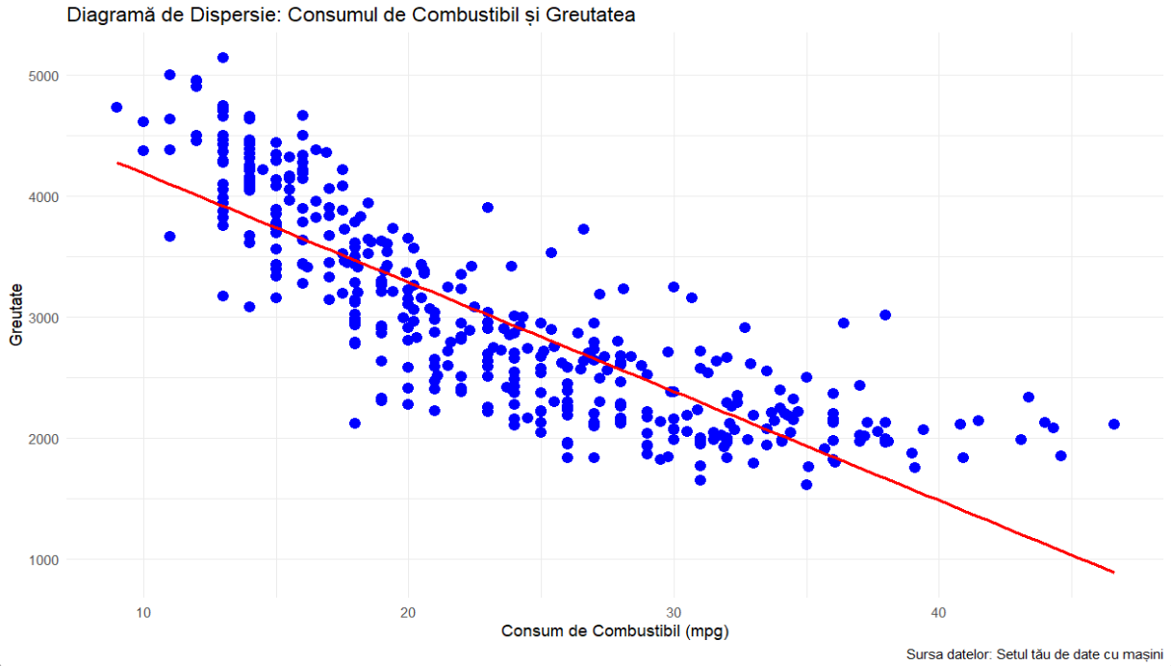
Diagramă de Dispersie: Consumul de Combustibil și Greutate

Slide 8
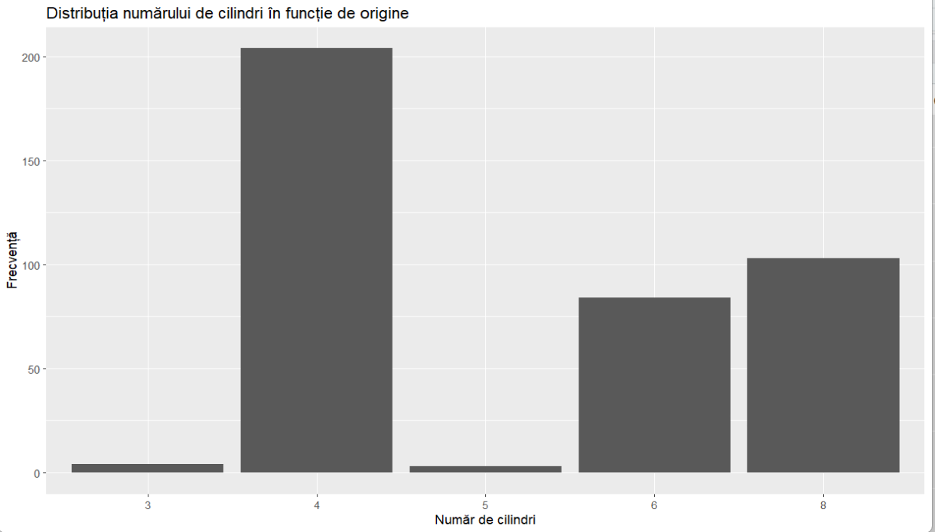
Distribuția numărului de cilindri în funcție de origine

Slide 9
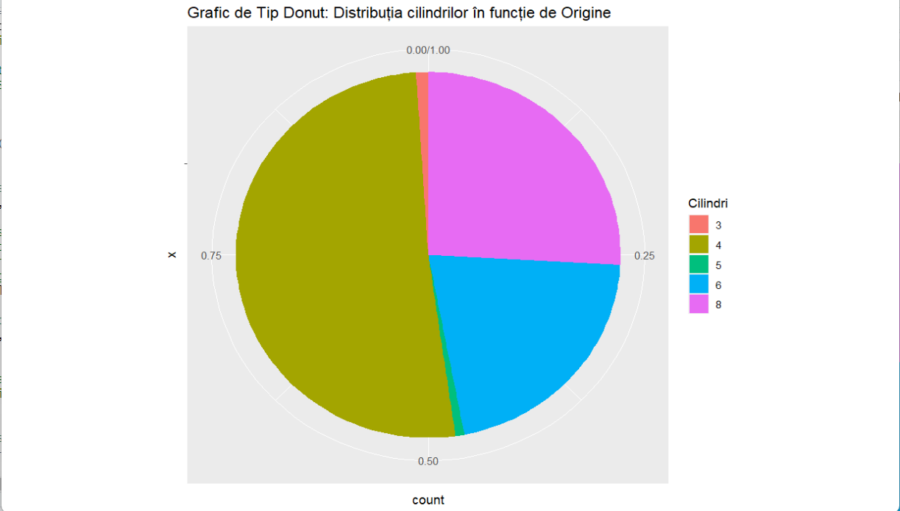
Grafic de Tip Donut: Distribuția cilindrilor în funcție de Origine

Slide 10
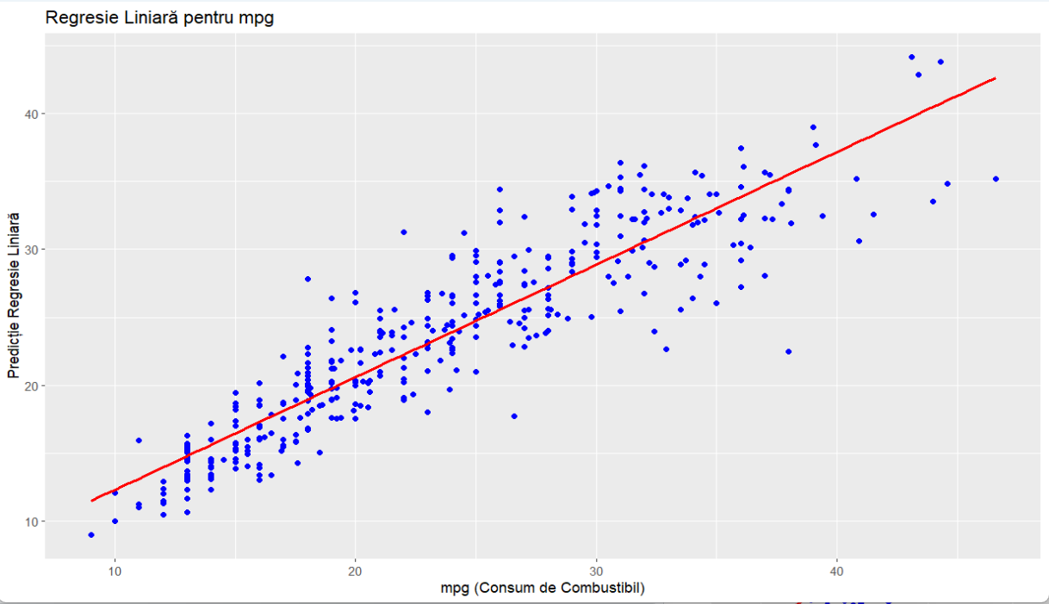
Regresie Liniară pentru mpg

